Slide 1
H.25前期輪講
光学のすすめ 第2章
プリズムとレンズ
B4 小倉 隆志

Slide 2
目次
前回の復習
プリズム
屈折 反射 分光 分散
レンズ
屈折 凸レンズ 凹レンズ 焦点距離
まとめ

Slide 3
前回の復習
光についての原則
光は直進する
光速は直接見えない
光の進路は可逆的である
光の反射
光の屈折

Slide 4
前回の復習
光は直進する
光線を表わす直線
光線の方向を表す矢印
光の反射
入射角=反射角
光の屈折
$\sin{i}=n\sin{r}$

Slide 5
プリズムとは
ガラスを様々な形に加工し、屈折や反射により光をコントロールするもの
出典 シグマ光機 総合カタログ10
効果 | 代表製品 |  | 使用例
光を反射や屈折 させる |  | $45°$直角プリズム | ミラーの代用品
光を元の方向へ反射 |  | コーナーキューブ リトロリフレクター | 干渉計や距離計測 に用いる反射体
光を分光する |  | $60°$直角プリズム | 分光計測 分散補償
特殊な効果 |  | タブプリズム ペンタプリズム | 像の回転や反転

Slide 6
プリズム内の光の進み方
スネルの法則
① $\sin{i}=n\sin{i′}$
② $n\sin{r′}=\sin{r}$
$φ=$ $\left(i−i′\right)+\left(r−r′ \right)$
$=i+r−\left(i^{′}+r′\right)$
また、$i^{′}+r^{′}=α$
より、
$$α$$
$$r−r′$$
$$i−i′$$
$$φ$$
①
$$r$$
$$i$$
$$r′$$
②
$$i′$$
$$180°−α$$
$$n$$
$$φ=i+r−α$$

Slide 7
最小偏角の公式
偏角$φ$が最小になるとは・・・$\frac{dφ}{di}=\frac{d}{di}\left(i+r−α \right)$
$=1+\frac{dr}{di}$ が0の時、最小になる
上式の条件を満たすのは $i=r$ のとき
$φ=i+r−α$に代入し、スネルの法則より
最小偏角の公式
$$n=\frac{\sin{\frac{φ_{min}+α}{2}}}{\sin{\frac{α}{2}}}$$
$$1.51\frac{α}{2}=\frac{φ_{min}+α}{2}$$
$$φ_{min}≈\frac{α}{2}$$
$$αが微小$$
$$n=1.51$$

Slide 8
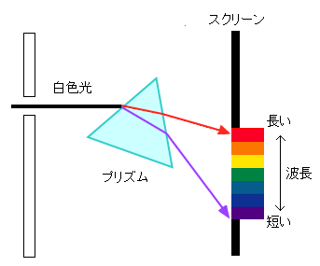
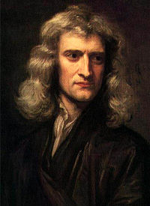
光の分光
光の分光・・・光がさまざまな色の光に分解されること
スペクトル
ニュートンの分光実験
アイザック・ニュートン
(1642-1727)
太陽光はすべての色の光が混ざったもの
色によって、屈折する角度がちがう

Slide 9
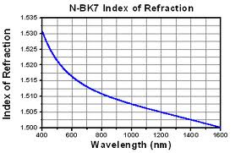
分光の原理
分散・・・屈折率は波長により異なる
青（波長450～495nm） 屈折率$n大$→偏角$φ大$
赤（波長620～750nm） 屈折率$n小$→偏角$φ小$
Thorlabs http://www.thorlabs.co.jp/newgrouppage9.cfm?objectgroup_id=6278より

Slide 10
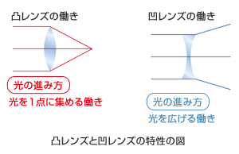
レンズとは
2つの球面で形作られたガラスなどでできた透明体で、光を屈折させて集束や拡散などをさせるもの
Notes:
レンズとは2つの球面で形作られたガラスなどでできた透明体で、光を屈折させて集束や拡散などをさせるものです
レンズの種類を大きく分けると2つあります。凸レンズとよばれるものと凹レンズと呼ばれるものです
凸レンズは中央が膨らんでいて縁が薄くなった球面
その逆に中央が薄い曲面になっているものが凹レンズと呼ばれます

Slide 11
凸レンズの仕組み
頂角大
頂角小
偏角大
偏角小
倒立の実像
微小な点
焦点

Slide 12
凹レンズの仕組み
微小な点

Slide 13
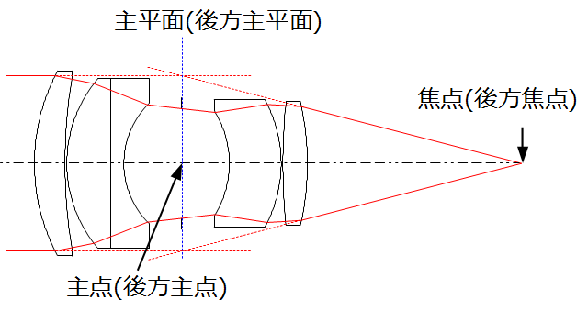
焦点距離とは
焦点・・・入射した光が集まる点
主点・・・主平面と光軸との交点
焦点距離・・・焦点から主点までの距離
・主点の求め方
理想的な一枚のレンズの位置がわかる

Slide 14
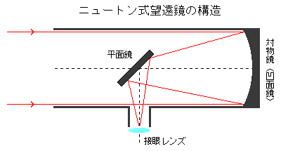
凹面鏡と凸面鏡
実像、集光作用
凸レンズでは色（波長）に
よって、焦点が異なる
縮小された鏡像
すばる望遠鏡

Slide 15
まとめ
プリズム・・・反射や屈折を利用
分光・・・光がさまざまな色の光に 分解
分散・・・屈折率の波長依存性
レンズ・・・プリズムの集まり
凸レンズ・・・光を集束
凹レンズ・・・光を発散
凸面鏡・・・光を発散
凹面鏡・・・光を集束
反射は色収差が発生しない
スペクトル
ニュートンの分光実験

